Slide 1

2023科大讯飞A.I.开发者大赛
多语种语音统一识别 挑战赛
决赛答辩
团队：Colt

Slide 2
目录
一
CONTENTS
团队介绍
二
算法方案解析
三
下阶段优化思路

Slide 3
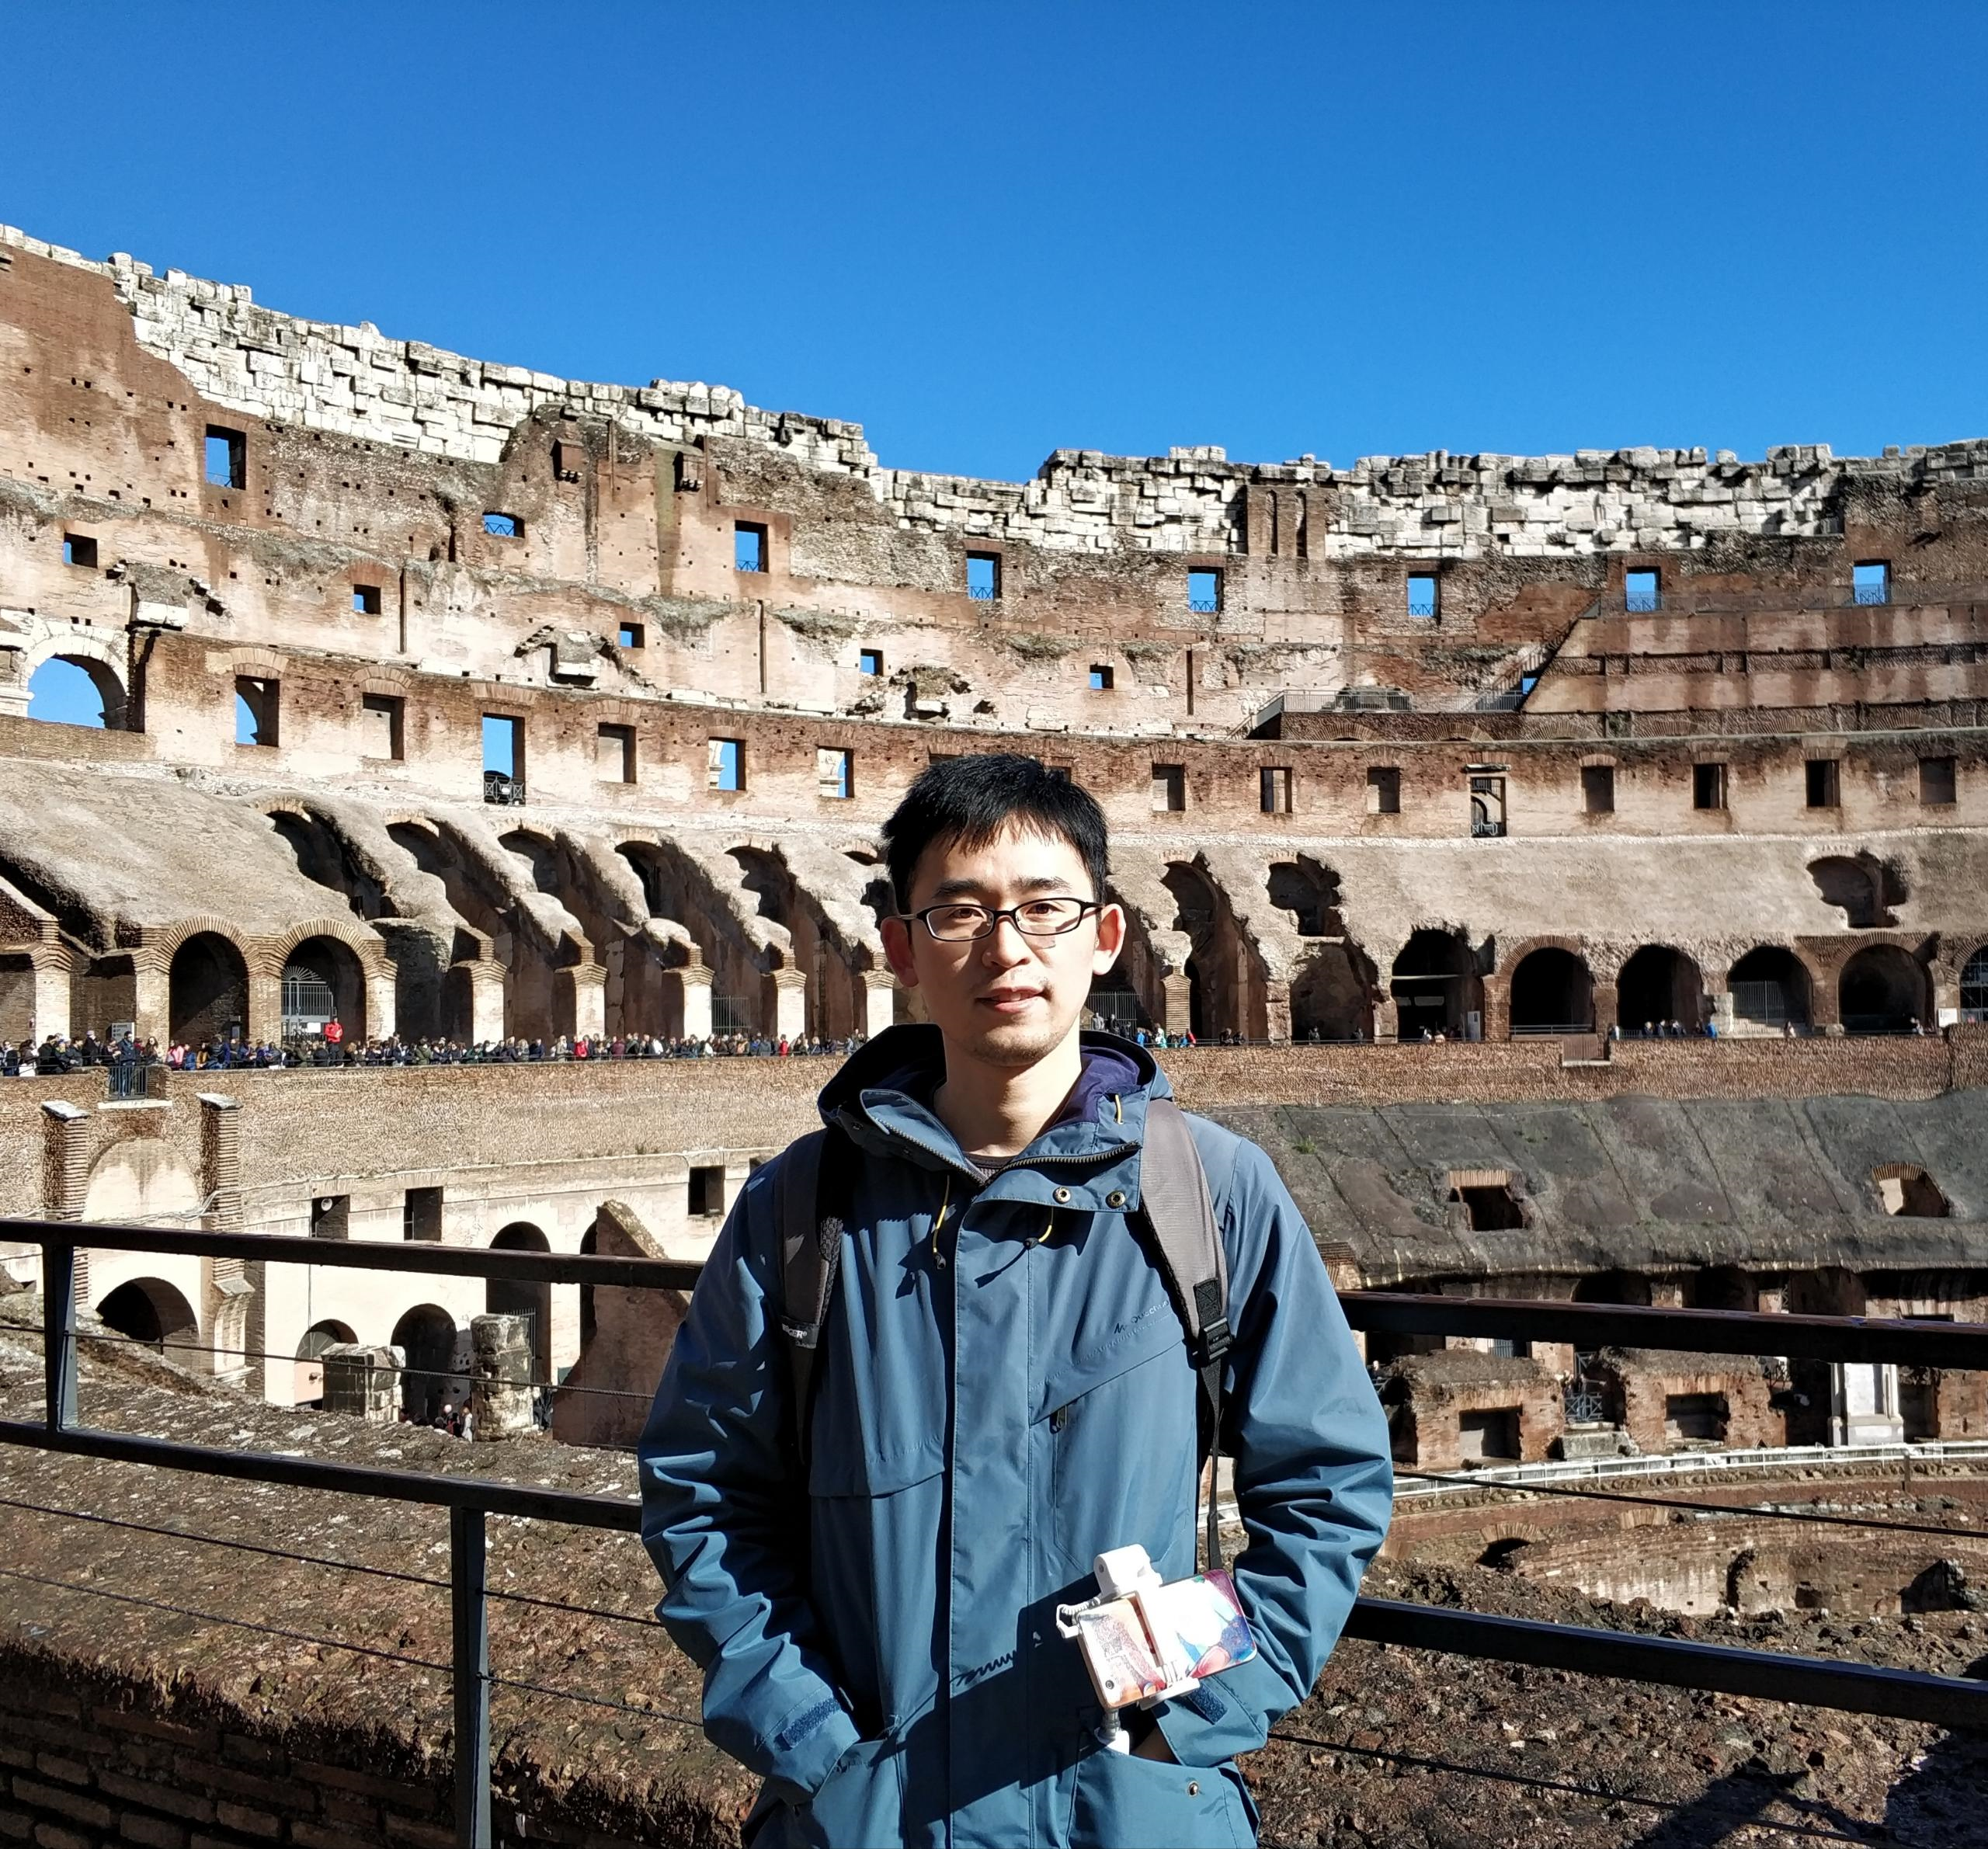
团队介绍
Colt团队
专注于电商的商品搜索、推荐以及工业领域AI应用
年份 | 赛题 | 名次/人数 | 类型 | 模型
2018 | 讯飞方言种类识别赛 | 7th/1817 | 语音 | LSTM
2019 | 华为垃圾图片分类赛 | 3rd/2611 | 图片 | ResNext
2020 | JR东日本列车晚点预测赛 | 3rd/1578 | 表格 | LGB+Tabnet
2021 | QQ浏览器多模态视频相似度计算 | 9th/1853 | 多模态 | BERT
2022 | 讯飞非受限多语种识别 | 1st | 语音 | Wav2net
2022 | 讯飞数学公式识别 | 1st | OCR | Master
2022 | 讯飞数理化公式识别 | 3rd | OCR | Master
2023 | AIWIN研报类型识别挑战赛 | 4th | NLP | Roberta

Slide 4
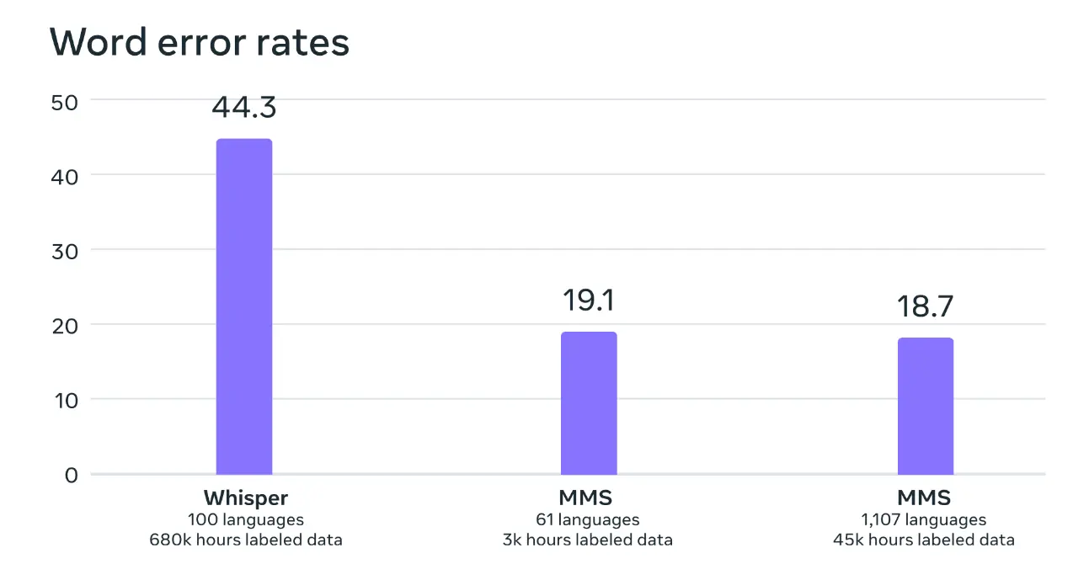
多语种语音统一识别解题思路
算法方案解析
2023 多语种语音识别SOTA 模型中MMS表现最佳

Slide 5
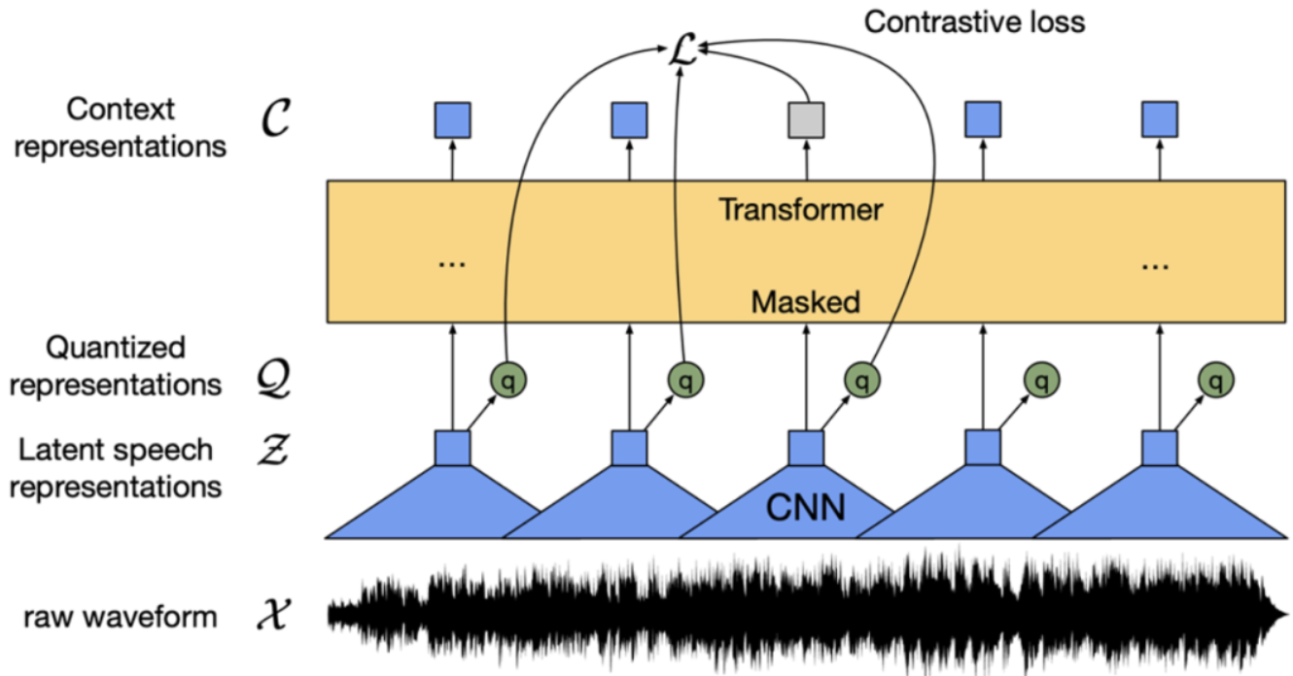
MMS模型（wav2vec 2.0）
算法方案解析
方案A 初期想法，放弃
方案B 本次方案
波斯语
斯瓦西里语
越南语
多语种字符混合解码
CTC Decode
CTC Decode
CTC Decode
CTC Decode

Slide 6

上分历程
算法方案解析
83
MMS
CTC Beam Search 参数优化
增加语言模型训练数据
5gram
82
MMS
使用4gram语言模型解码
70.2
MMS
对抗训练
EMA指数平滑
67.91
MMS Baseline
三种语言一起训练
线下CER6.24%
WER22.92% 同线上差异很大

Slide 7
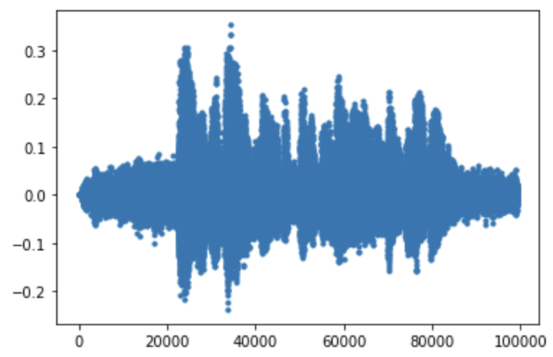
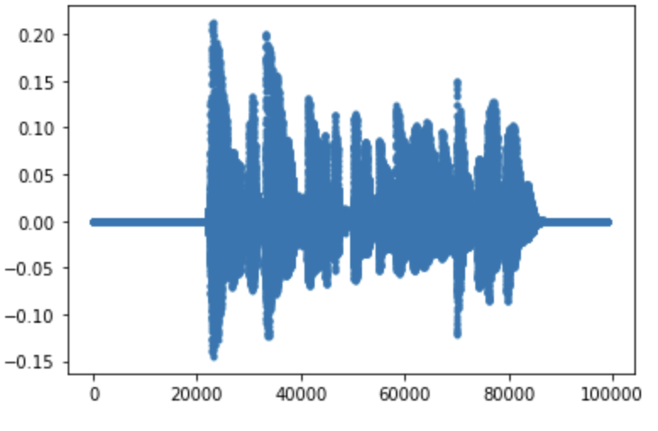

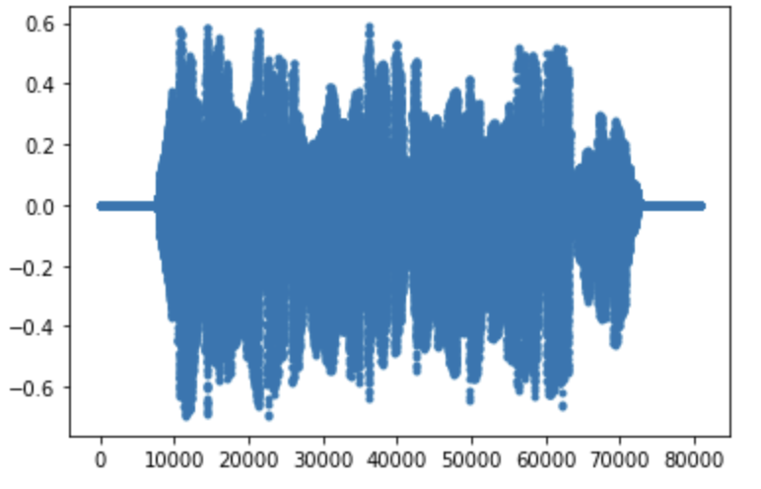
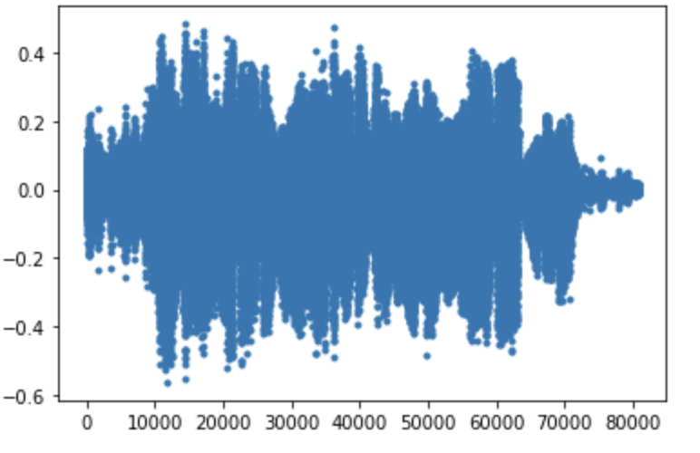
语音降噪和加噪
算法方案解析
训练数据均为无底噪语音，尝试对测试集降噪以及对训练集加噪后，听上去效果很好，实际对模型精度没有太大提升
降噪前
降噪后
测试集
testset_000.wav
加噪前
加噪后
训练集
Persian_MDCwTy_M_19_0011.wav
Musan/freesound

Slide 8
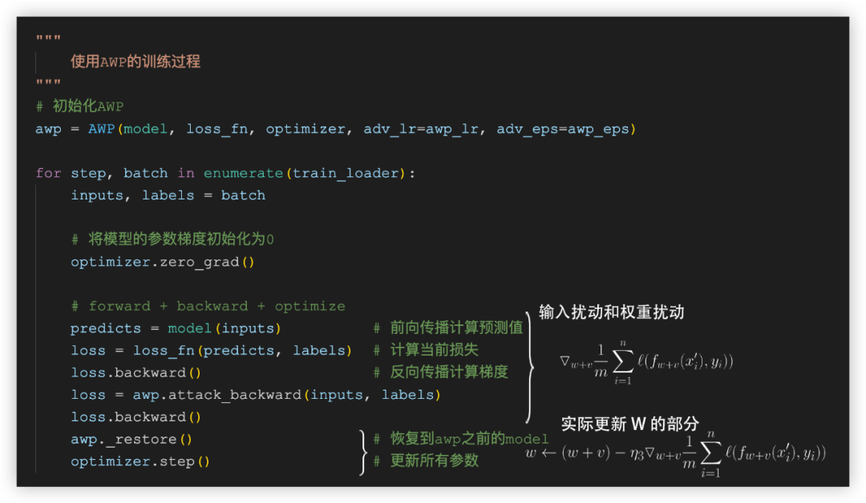
对抗训练
算法方案解析
AWP：Adversarial Weight Perturbation 对抗权重扰动
在以往输入扰动（生成对抗样本）的基础上作为补充对模型权重增加扰动。
（单个样本的对抗损失）“局部” （多个样本的对抗损失）”全局”
@inproceedings{wu2020adversarial, title={Adversarial Weight Perturbation Helps Robust Generalization}, author={Dongxian Wu and Shu-Tao Xia and Yisen Wang}, booktitle={NeurIPS}, year={2020} }

Slide 9
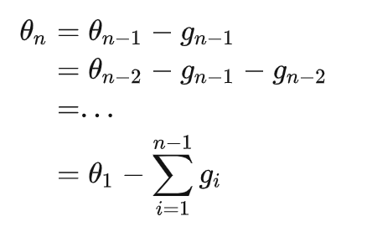
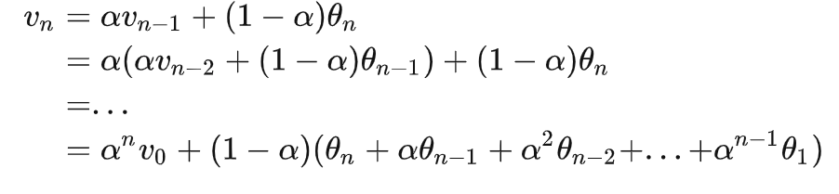
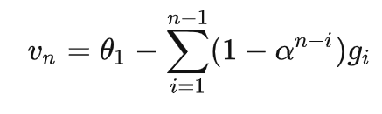

权重指数平滑
算法方案解析
EMA：Exponential Moving Average
$θ_{n}$ 为n时刻的模型权重， $g_{n}$为n时刻的梯度， $v_{n}$ 为n时刻的影子权重。
相当于学习率的衰减，但并不参与到模型训练过程中

Slide 10
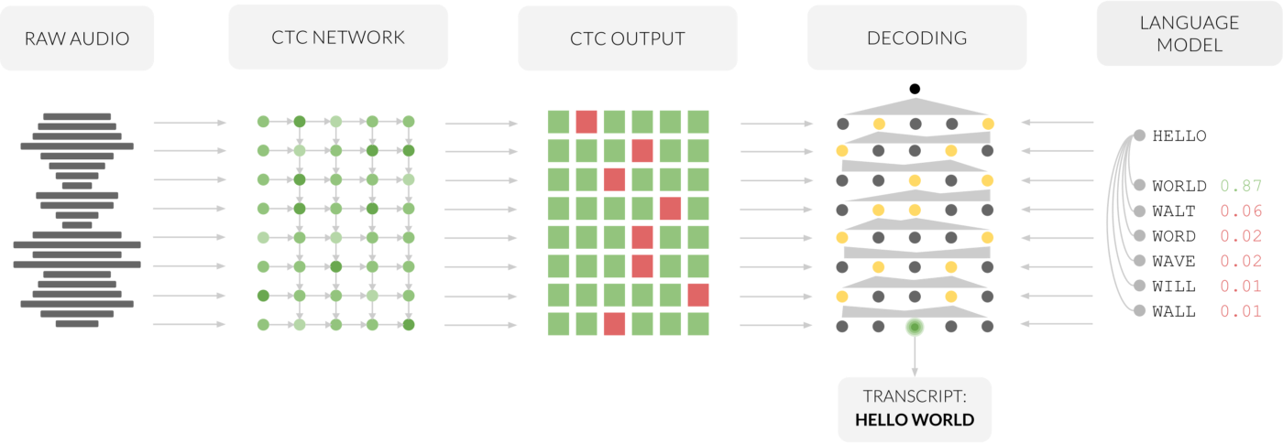
CTC Beam Search和语言模型
算法方案解析
・利用kenlm工具训练n-grams语言模型，取n=5。
・利用Grid search 对CTC Beam search进行超参调参
语料
oscar-corpus/OSCAR-2201

Slide 11
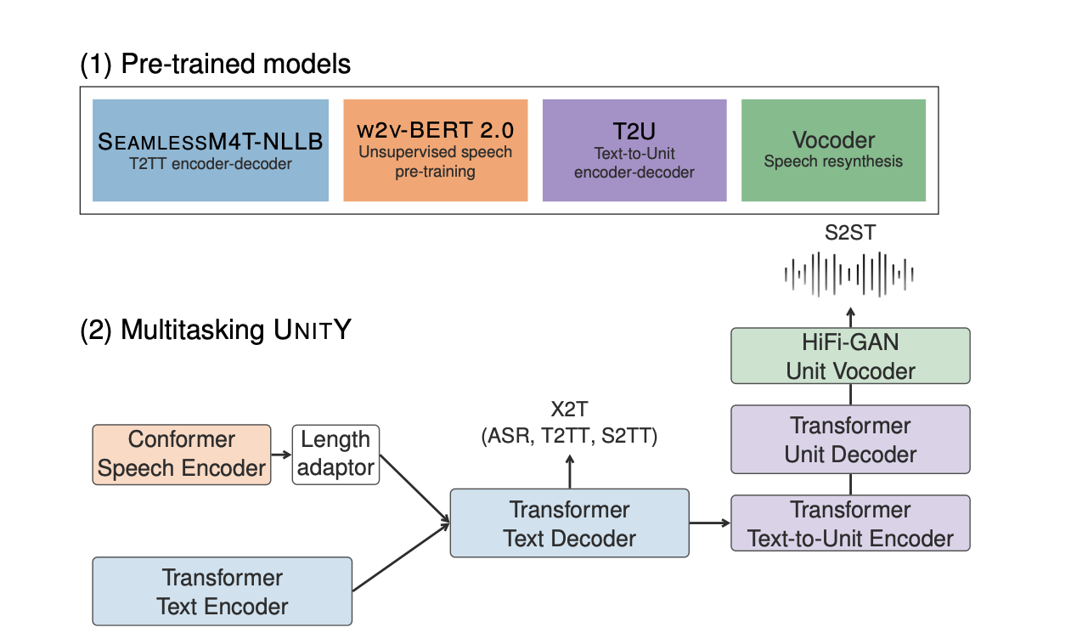
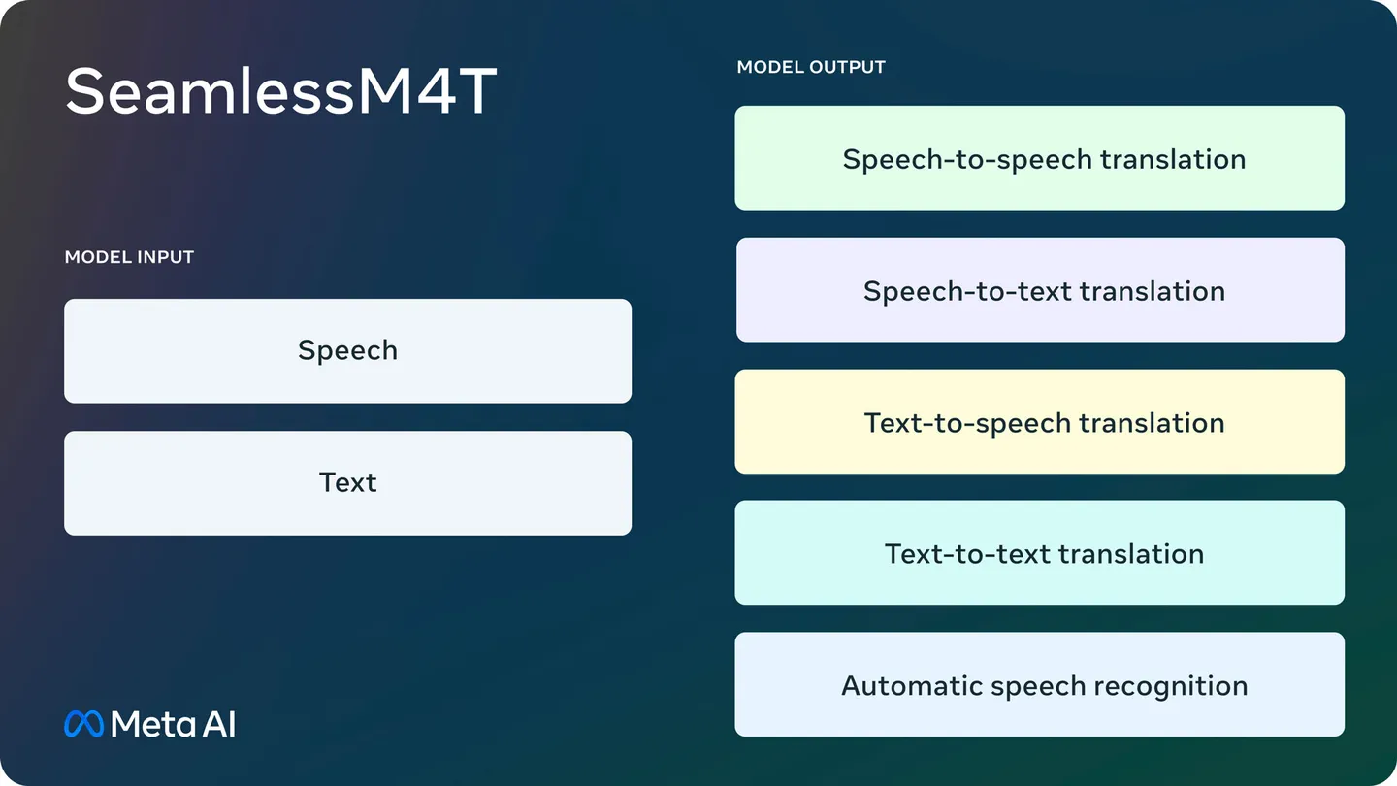
多语种统一识别未来展望
下阶段优化思路
业务场景：跨国公司会议，涉及到多语种轮流发言，需要多语种语音识别、翻译的模型
SeamlessM4T
语音识别、文本到文本、文本到语音、语音到文本和语音到语音翻译的统一多模态模型

Slide 12
交流与讨论

